Slide 1

DOCENTE | NOVEMBRE Matteo
UNITA’ FORMATIVA | Microsoft 365 e Sharepoint
ARGOMENTO | Microsoft 365: OneDrive e Teams

Slide 2





















Archiviazione Personale
I tuoi file, ovunque
OneDrive for Business: Introduzione
Spazio Cloud Personale
Ogni utente dispone di (almeno) 1 TB di spazio privato per archiviare documenti, bozze e file di lavoro.
OneDrive
I miei file
I miei file
Sincronizzazione Multi-device
Recenti
Nuovo
Carica
Sincronizza
Accedi e modifica i tuoi file da PC, Mac, Tablet o Smartphone. Le modifiche si sincronizzano automaticamente.
Condivisi
Nome
Modificato
Stato
Cestino
Progetti 2026
20 min fa
Versioning e Recupero
Bozza_Tesi.docx
Ieri
Privato
Cronologia automatica delle versioni per ogni file. Ripristina facilmente una versione precedente in caso di errori.
Budget_Personale.xlsx
12 Ott
Privato
Condivisione Sicura
Contratto.pdf
2 Set
Condividi file con colleghi o esterni tramite link sicuri, controllando chi può vedere o modificare.

Slide 3













Criteri Decisionali
Quando usare cosa?
OneDrive vs SharePoint
OneDrive for Business
SharePoint Online
Spazio Personale (ME)
Spazio Condiviso (WE)
File in Bozza
File di Progetto
Documenti non ancora pronti per la condivisione pubblica.
Documenti ufficiali appartenenti al team o dipartimento.
Dati Privati
Intranet & Portali
File personali o sensibili accessibili solo a te.
Contenuti strutturati, news e risorse aziendali.
Condivisione Ad-hoc
Permessi di Gruppo
Collaborazione temporanea con singole persone.
Accesso gestito per interi team o ruoli aziendali.
"I miei File"
"I nostri File"
Regola d'oro:
Se è tuo = OneDrive
Se è del team = SharePoint

Slide 4









Guida Operativa
Sync Client
Sincronizzazione Desktop OneDrive Sync
1
2
3
4
Accesso Account
Selezione Cartelle
File On-Demand
Stato & Conflitti
Avvia il client OneDrive e accedi con il tuo account aziendale. Questo collega il dispositivo al cloud di Microsoft 365.
Scegli quali cartelle sincronizzare sul PC. Puoi sincronizzare tutto o selezionare solo cartelle specifiche per risparmiare spazio.
Attiva File On-Demand: i file sono visibili in Esplora Risorse ma occupano spazio su disco solo quando vengono aperti o scaricati.
Monitora le icone di stato (nuvola, spunta verde, sync) e risolvi eventuali conflitti di sincronizzazione direttamente dal client.

Slide 5







OneDrive for Business
Best Practices
Condivisione Sicura e Gestione Link
Ambito del Link
Livelli di Accesso
Protezione Avanzata
Scegli chi può accedere: "Chiunque" (pubblico), "Persone nell'organizzazione" (interno) o "Persone specifiche" (sicuro).
Controlla le azioni consentite: imposta "Sola visualizzazione", "Revisione" o "Modifica completa" dei documenti.
Aumenta la sicurezza impostando una data di scadenza automatica, proteggendo i link con password o bloccando il download.
Targeting
View vs Edit
Revoca & Scadenza

Slide 6


















Sicurezza dei Dati
Protezione File
Versioning e Ripristino
Cronologia Versioni
onedrive.live.com
OneDrive salva automaticamente la cronologia delle modifiche. Puoi visualizzare e ripristinare versioni precedenti di qualsiasi file.
I miei file
Progetti
Nome
Cronologia versioni
Ripristino File
Recupera file sovrascritti per errore, corrotti o infetti da ransomware tornando a uno stato precedente con un semplice clic.
Budget_2026.xlsx
Versione 3.0 (Corrente)
Modificato 2 giorni fa
Modificato da: Tu
Proposta_Progetto_v2.docx
Selezionato
Oggi, 10:45
Cestino Primo Livello
Modificato 10 minuti fa
15.4 KB
I file eliminati dall'utente restano nel cestino per 93 giorni e possono essere recuperati autonomamente.
Presentazione_Kickoff.pptx
Versione 2.0
Modificato Ieri
Modificato da: M. Rossi
Ieri, 16:30
Cestino Secondo Livello
Ripristina
Se il cestino viene svuotato, l'amministratore può ancora recuperare i dati dal "Second-stage Recycle Bin" per un periodo limitato.
Versione 1.0
Modificato da: Tu
20 Ott, 09:15
Ripristina

Slide 7









Best Practices
Da Evitare
Errori Comuni e Contromisure
Contromisure Pratiche
Non usare come Cartella Team
OneDrive è personale. Se l'utente esce dall'azienda, i dati vengono eliminati dopo 30 giorni. Rischio perdita dati.
Sposta i file di progetto nei siti SharePoint o Teams, dove i dati sopravvivono all'utente.
Troppi Link Sparsi
Condividere file singolarmente crea caos nei permessi. Difficile revocare l'accesso o tracciare chi vede cosa.
Migra i documenti finali dallo spazio personale a quello condiviso per la collaborazione.
File Aziendali in Spazi Personali
Salvare documenti critici solo nel proprio spazio privato crea "silos" di dati, bloccando la collaborazione.
Usa "Gestisci Accesso" per revocare link vecchi e preferisci dare accesso al sito intero.
Mancata Struttura
Scenario di Rischio:
Usare OneDrive come un "cestino" disorganizzato impedisce la sincronizzazione efficace e la ricerca rapida.
Marco lascia l'azienda. Il suo account viene disattivato. I documenti del progetto "Alpha" sul suo Desktop (OneDrive) vengono cancellati definitivamente.

Slide 8





Esercitazione Guidata
OneDrive for Business
Condividere e Gestire Accessi
1
2
3
4
Carica File
Condividi
Imposta Scadenza
Revoca Accesso
Carica un documento (Word o Excel) nel tuo spazio OneDrive for Business usando il pulsante Nuovo o trascinando il file.
Seleziona il file e clicca su "Condividi". Inserisci l'email di un collega e imposta i permessi su Può visualizzare (sola lettura).
Nelle impostazioni del link di condivisione, aggiungi una data di scadenza (es. domani) per limitare l'accesso nel tempo.
Accedi a "Gestisci accesso", rimuovi il link creato o l'utente specifico e verifica che non possa più aprire il file.

Slide 9




Quiz OneDrive
Quale affermazione descrive correttamente OneDrive for Business?
A
B
C
È progettato principalmente per ospitare l'intranet aziendale e i file di team
I file sincronizzati con "Files On-Demand" occupano sempre spazio completo su disco
È lo spazio cloud personale per le tue bozze e i documenti privati

Slide 10

















Hub di Collaborazione
Lavoro di Squadra
Microsoft Teams: Panoramica
Chat e Canali
Messaggistica istantanea veloce e spazi di lavoro (canali) organizzati per progetto o argomento.
teams.microsoft.com
Teams
MK
Marketing > Generale
Attività
Riunioni e Chiamate
Team Marketing
M
Marco Rossi
10:42
Meeting audio/video di alta qualità con condivisione schermo, registrazione e trascrizione live.
Generale
Ciao a tutti! Ho appena caricato la bozza per la campagna social su SharePoint. Potete dare un'occhiata?
Chat
Campagna Q3
Social Media
Teams
Collaborazione Real-time
Progetto Alpha
10:45
Tu
T
Co-authoring su documenti Word, Excel e PowerPoint direttamente nell'interfaccia di Teams.
Calendario
Risorse Umane
Ottimo Marco! 👍 Apro il file direttamente da qui e aggiungo i miei commenti in co-authoring.
File
Integrazione Totale
Un unico punto di accesso a file SharePoint, OneDrive, Planner e app di terze parti.
Scrivi un nuovo messaggio...

Slide 11






Processo Guidato
Configurazione
Creare un Team: passo-passo
1
2
3
4
Scegli Tipologia
Membri & Owner
Crea Canali
Norme & Naming
Seleziona Privato (accesso su invito) o Pubblico (aperto a tutti) in base alla sensibilità e scopo del progetto.
Aggiungi i partecipanti e nomina almeno due Proprietari per garantire la continuità di gestione del Team.
Struttura il lavoro in canali tematici. Usa Canali Standard per tutti e Privati per accessi ristretti.
Definisci regole chiare di naming convention e linee guida per l'utilizzo di post e file condivisi.

Slide 12








Microsoft Teams
Struttura Teams
Tipi di Team e Canali
Team & Canali Standard
Team & Canali Privati
Canali Condivisi
Visibilità Aperta
Accesso Ristretto
Collaborazione Estesa
Pubblico / Standard
Privato / Riservato
Teams Connect
"Progetti aperti a tutti i membri"
"Management, HR, Finanza"
"Collaborazione Cross-Team"
Accessibilità
Sottoinsieme di Membri
Oltre i confini
Tutti i membri del Team vedono i canali standard e possono parteciparvi.
Solo membri specifici del Team possono vedere e accedere al canale.
Condividi con persone esterne al Team o all'organizzazione (B2B Direct Connect).
Team Org-Wide
Sito SharePoint Separato
Nessun cambio tenant
Include automaticamente tutti gli utenti dell'organizzazione (max 10.000).
Crea un sito SharePoint dedicato per garantire isolamento dei dati.
Gli esterni collaborano senza dover cambiare account o tenant.
Archiviazione SharePoint
Team Privato
Sito SharePoint Dedicato
Cartella dedicata nella libreria documenti del sito SharePoint principale.
Ingresso solo su invito o approvazione del proprietario.
Anche qui viene creato un sito separato per gestire i permessi granulari.

Slide 13









Gestione e Sicurezza
Governance
Ruoli e Permessi in Teams
Gerarchia dei Ruoli
Policy e Governance
Best Practices IT
Proprietari (Owners)
Controllo totale: gestiscono impostazioni, aggiungono/rimuovono membri, eliminano il team. Gestiscono i canali privati.
Limitazione Creazione Team
Restringere la creazione dei Team a uno specifico gruppo di sicurezza per evitare il "Teams Sprawl" (proliferazione incontrollata).
Naming Convention
Imporre prefissi o suffissi automatici (es. "PRJ-", "DPT-") e bloccare parole offensive o riservate (es. "CEO", "HR").
Membri
Collaborazione attiva: creano canali (se permesso), caricano file, aggiungono schede e app. Non gestiscono gli altri utenti.
Policy di Scadenza
Configurare l'archiviazione o eliminazione automatica dei Team inattivi dopo un periodo (es. 365 giorni) se non rinnovati.
Ospiti (Guests)
Accesso limitato: partecipano a chat e canali, collaborano sui file. Nessun accesso alle impostazioni del team o amministrative.
Consiglio per l'Amministratore
È fondamentale definire almeno due proprietari per ogni Team per garantire continuità nel caso un proprietario lasci l'organizzazione (Team orfani).

Slide 14














Microsoft Teams
Meeting & Calls
Riunioni: Pianifica e Gestisci
Pianificazione Flessibile
Crea riunioni direttamente da Teams o Outlook usando l'Assistente Pianificazione per trovare l'orario perfetto.
Weekly Sync: Project Alpha
Partecipanti (4)
LG
MP
Presentatori
Ruoli e Lobby
LG
Luigi G.
Definisci chi è Organizzatore, Presentatore o Partecipante. Controlla gli accessi esterni tramite la Lobby sicura.
MP
Marco P.
Luigi (Org)
Marco P.
Mano alzata
Partecipanti
GC
Giulia C.
Registrazioni & Trascrizioni
Ex
Ospite
Registra i meeting per chi è assente e genera automaticamente trascrizioni ricercabili salvate su OneDrive.
GC
Ext
Giulia C.
Ospite Esterno
Meeting Etiquette
Usa la funzione "Alza la mano" per intervenire, la chat dedicata per le domande e sfondi sfocati per professionalità.
12:34
Esci

Slide 15


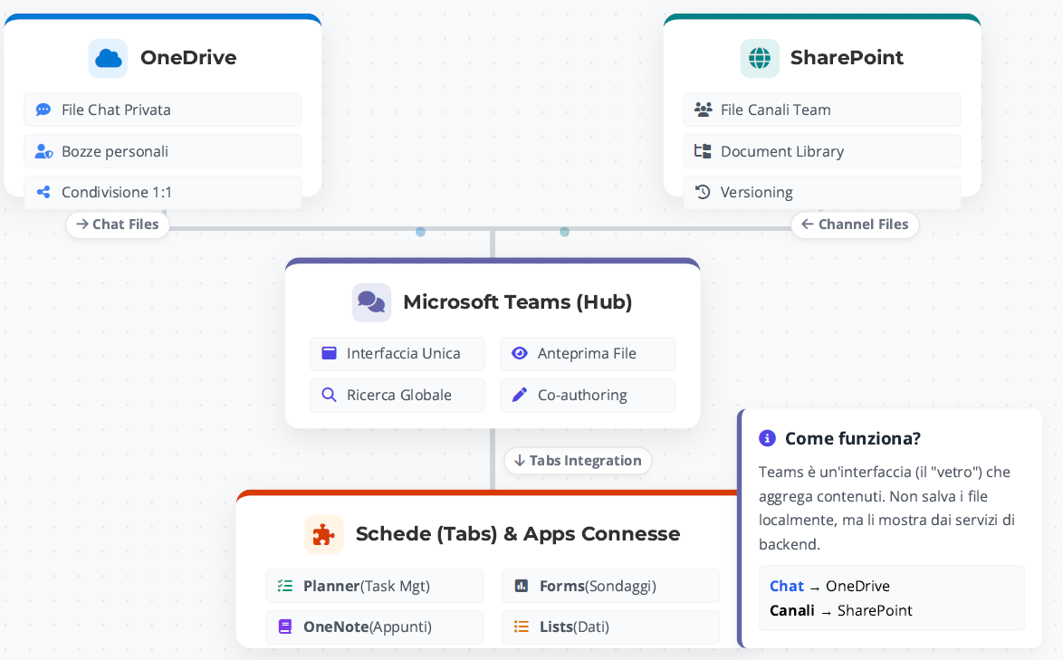
Integrazione Teams & SharePoint
Mappa Connessioni
File e App in Teams

Slide 16





Esercitazione Pratica
Step-by-Step
Team, Canale e Meeting
1
2
3
4
Crea Team & Canale
File & Collaborazione
Pianifica Meeting
Ruoli & Registrazione
Crea un nuovo Team (scegli se Pubblico o Privato), aggiungi membri e organizza il lavoro creando un canale dedicato al progetto.
Carica un documento Word o Excel nella scheda File del canale e prova la modifica simultanea (co-authoring) con un collega.
Pianifica una nuova riunione dal calendario, imposta un titolo chiaro, definisci l'agenda e invia l'invito ai partecipanti.
Durante il meeting, modifica le opzioni per assegnare il ruolo di Relatore e avvia la registrazione della sessione.

Slide 17


Quiz Teams
Dove vengono archiviati i file condivisi in un Canale Standard?
A
B
C
In una libreria documenti di SharePoint Online collegata al Team
Nella cartella OneDrive for Business di chi ha caricato il file
Direttamente dentro i server di Microsoft Teams come allegati

Slide 18





Esercitazione 5
Caso Pratico
Scenario Onboarding
1
2
3
4
Trova File
Apri Online
Co-authoring
Auto-Save
Accedi a Teams, vai nel canale "Generale" e individua il documento di benvenuto nella scheda "File".
Clicca sul file per aprirlo direttamente in Office Online (Word/Excel) all'interno del browser o di Teams.
Aggiungi il tuo nome e un commento. Nota come le modifiche dei colleghi appaiono in tempo reale.
Chiudi semplicemente la scheda. Il file viene salvato automaticamente nel cloud senza bisogno di cliccare "Salva".

Slide 19


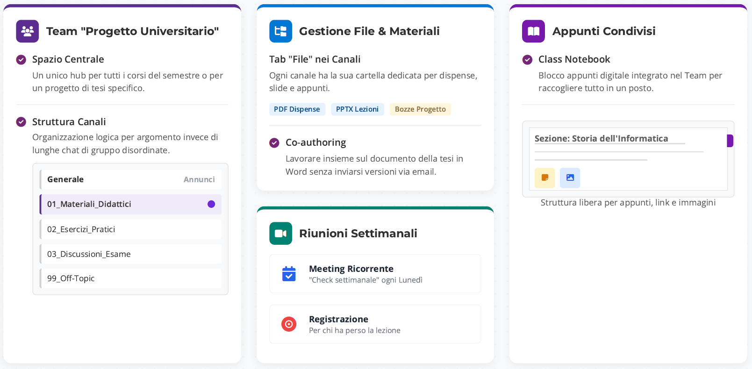
Caso Studio Pratico
Università & Education
Scenario: Gruppo Studio

Slide 20


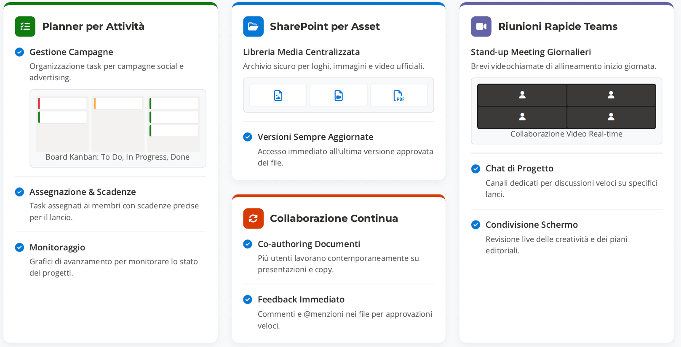
Caso Aziendale
Marketing & Comunicazione
Scenario: Team Marketing

Slide 21












Riepilogo Modulo
10 Domande
Quiz Finale: Microsoft 365 Mastery
1
OneDrive
6
Teams/SharePoint
Dove dovresti salvare un documento bozza personale?
Dove risiedono i file di un Canale Standard?
2
Teams
7
Exchange
Dove vengono salvati i file di una Chat Privata?
A cosa servono le Regole di Trasporto?
3
Exchange
8
SharePoint
Qual è la differenza chiave tra Gruppo M365 e DL?
Quando usare SharePoint invece di OneDrive?
4
Licenze
9
Sicurezza
Quale piano include Intune e Defender?
Qual è il metodo principale per proteggere l'identità?
5
Portale
10
Collaborazione
Come accedi rapidamente a tutte le app web?
Qual è il requisito base per il Co-authoring?
Risposte Corrette
1. OneDrive for Business
2. OneDrive del Mittente
3. Workspace Condiviso
4. Business Premium
5. App Launcher (Waffle)
6. SharePoint Team Site
7. Controllo Flusso Mail
8. File Team/Progetto
9. MFA (Multi-Factor)
10. File in Cloud

Slide 22











Riepilogo Modulo
Key Takeaways
Concetti da Ricordare
Exchange Online
OneDrive for Business
Gestione professionale di posta, calendari e contatti. Usa i Gruppi M365 per collaborare invece delle liste di distribuzione.
Il tuo spazio cloud personale. Sincronizza i file sul desktop con Files On-Demand per risparmiare spazio.
Punti Chiave
Microsoft Teams
SharePoint Online
L'essenziale in breve.
Hub centrale per chat, meeting e canali. Integra SharePoint per l'archiviazione dei file condivisi.
Piattaforma per documenti aziendali e Intranet. Differente da OneDrive: qui i file appartengono al team, non al singolo.
Abbiamo esplorato l'ecosistema Microsoft 365. Ecco gli elementi fondamentali da portare con te per il prossimo modulo.
Portale M365
Piani & Licenze
Accesso unico via Office.com. Usa l'App Launcher per navigare e la Ricerca Microsoft per trovare tutto.
Business (PMI < 300 utenti) vs Enterprise (Grandi aziende). Piani diversi offrono livelli diversi di sicurezza e servizi.
Sicurezza & Versioning
Integrazione
Protezione dati con MFA e recupero file tramite Cronologia Versioni e Cestino (fino a 93 giorni).
Tutto è connesso: un file in Teams è su SharePoint; un allegato in Outlook può essere un link OneDrive.

Slide 23












Fine del Modulo 1
Continuazione
Prossimo Modulo: SharePoint Online
Competenze Acquisite (Microsoft 365)
Gestione Utenti e Portale Admin
Uso base di Teams, OneDrive ed Exchange
Comprensione dell'Ecosistema e Integrazione
Sicurezza e Configurazione base
Verso SharePoint
Preparatevi ad approfondire il cuore della gestione documentale e della intranet aziendale.
Anticipazione Modulo Successivo
Amministrazione Avanzata: Siti e Pagine
Gestione Contenuti: Librerie, Metadati e Liste
Struttura Siti
Permessi
Documentale
Governance: Permessi granulari e Sicurezza
Fine Modulo M365 • Il percorso continua con l'Amministrazione SharePoint Online

